Slide 1
香水网上直销系统
设计阶段报告
何镓钧 13130120111

Slide 2
目录
数据字典
数据库设计说明书
测试用例
解决方案说明书
鲁棒分析

Slide 3
数据字典&数据库设计说明书
User表
Good表
Order表
Tag表
ShoppingCart表
GoodTag表
Favorite表
Evaluate表
Address表
Advertisement表

Slide 4
User表

Slide 5
Good表

Slide 6
Order表

Slide 7
Tag表

Slide 8
ShoppingCart表

Slide 9
GoodTag表

Slide 10
Favorite表

Slide 11
Evaluate表

Slide 12
Address表

Slide 13
Advertisement表

Slide 14
测试用例（白盒）
注册登录测试用例
普通注册测试用例
快速注册测试用例
忘记密码测试用例
登录测试用例
发现商品测试用例
主页浏览商品测试用例
关键字搜索商品测试用例
推荐商品栏发现商品测试用例
轮播商品发现商品测试用例
收藏夹发现商品测试用例
快速注册测试用例
测试目的: 测试是否可以按快速注册方法正常注册个人账户。
测试场景: 从登录页面点击邮箱注册进行快速注册。
所需数据: 一个邮箱 。
测试步骤:
访问网站登陆页面
点击E-mail SetUp，进入快速注册页面。
输入完想注册的邮箱名，点击Confirm进行邮箱注册
预期结果:
1． 提示去邮箱主页对验证邮件进行验证
2. 验证邮箱完成后跳转回登录页面，显示快速注册完毕

Slide 15
测试用例
购买商品测试用例
加入购物车测试用例
下订单测试用例
退订测试用例
评价测试用例
商铺管理测试用例
商品增删改查
标签测试用例
订单管理测试用例
评价反馈测试用例
后台管理测试用例
管理广告测试用例
月交易统计测试用例
用户管理测试用例

Slide 16
快速注册测试用例
用例编号: ZC_02
测试目的: 测试是否可以按快速注册方法正常注册个人账户。
测试场景: 从登录页面点击邮箱注册进行快速注册。
所需数据: 一个邮箱 。
测试步骤:
访问网站登陆页面
点击E-mail SetUp，进入快速注册页面。
输入完想注册的邮箱名，点击Confirm进行邮箱注册
预期结果:
1． 提示去邮箱主页对验证邮件进行验证
2. 验证邮箱完成后跳转回登录页面，显示快速注册完毕

Slide 17
推荐商品栏测试用例
用例编号: FX_3
测试目的: 测试是否可以正常使用网站的推荐商品栏来发现自己可能喜欢的商品。
测试场景: 网站主页，商品页，个人信息页。
所需数据: 当前用户的收藏夹商品的标签内容。
测试步骤:
点击顶端搜索框
弹出推荐商品栏的页面
查看推荐商品栏的商品标签是否和收藏夹的商品标签一致
预期结果:
推荐商品栏的商品标签和收藏夹的商品标签一致

Slide 18
加入购物车测试用例
用例编号: GM_1
测试目的: 测试买方是否可以将想要购买的商品加入购物车
测试场景: 商品页
所需数据: 无
测试步骤:
用买方选择一个商品进入商品页，选择好收货地址，选择类型
点击加入购物车
前往购物车页面，查看购物车清空
预期结果:
1． 成功将商品加入购物车

Slide 19
标签测试用例
用例编号: SP_2
测试目的: 查看是否可以正常对商品的标签进行管理
测试场景: 商品标签管理页
所需数据: 无
测试步骤:
使用管理员帐号前往商品管理页
点击商品标签，输入标签管理页
点击一个商品，进入其商品标签编辑页
为其添加一个新的标签
预期结果:
1． 成功对商品添加新的标签

Slide 20
广告管理测试用例
用例编号: HT_1
测试目的: 查看是否可以对广告进行修改，添加新广告
测试场景: 广告管理页
所需数据: 无
测试步骤:
使用管理员帐号前往广告管理页面
在广告列表中浏览所有已有广告
选中一个广告后，跳转至广告详情页，可以对其内容进行修改，修改图片修改对应商品内容
在广告列表点击添加，添加一个新的广告
在广告列表点击删除，可以删除一个新的广告
预期结果:
1． 成功对广告进行修改和添加操作

Slide 21
解决方案说明书
视图：JSP
控制：Struts2
模型：实体Bean，User，Good，Address，Order，Tag，Evaluate(Spring)
持久层：Hibernate来操控数据
按src下的目录来说就有DAO层用于数据库操作，Service层用于与页面交互，交换数据，Entity层存放JavaBean的地方，Utils层存放各类集合工具类的地方，Test层用于存放单元测试类

Slide 22
资源层解决方案
资源层组件是完成数据库处理的组件，例如数据源的管理、执行数据库的查询、CRUD。
类所属包com.mychannel.dao.*, com.mychannel.daoImpl.*
UserDao(Impl)，GoodDao(Impl)，EvaluateDao(Impl)，OrderDao(Impl)，AdvertisementDao(Impl)，AddressDao(Impl)，FavoriteDao(Impl)，TagDao(Impl)，ShoppingCartDao(Impl)
UserDao(Impl)

Slide 23
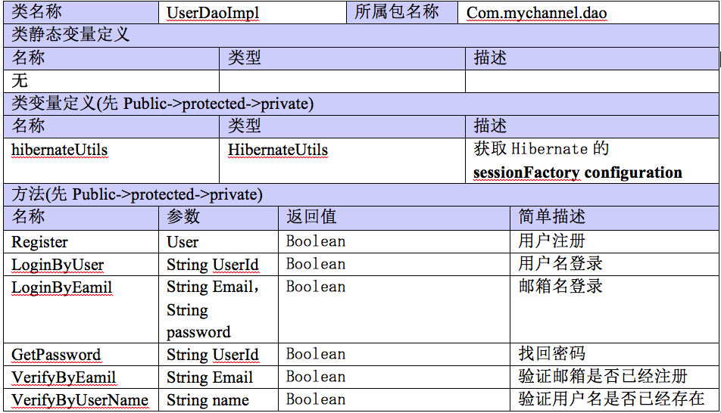
UserDaoImpl类详细设计

Slide 24
业务层解决方案
业务层用于完成各种业务逻辑，实现功能的核心场所
类所属包com.mychannel.Service.*, com.mychannel.ServiceImpl.*
LoginAction，GetGoodAction，BuyGoodAction，SetGoodAction，BackEndAction
GetGoodActionImpl

Slide 25
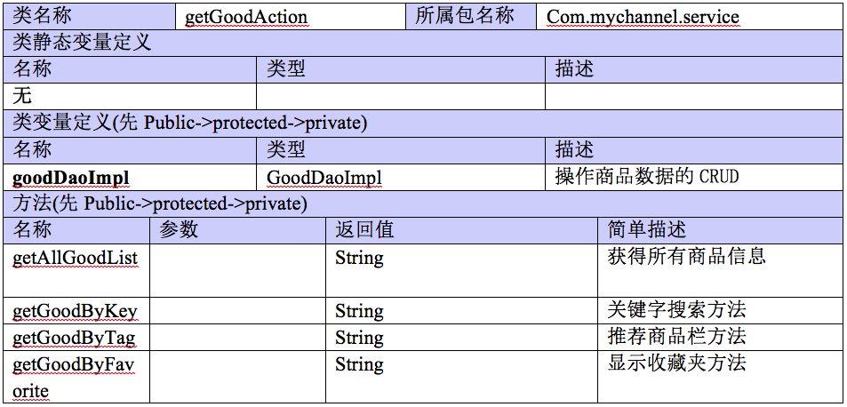
GetGoodActionImpl类详细设计

Slide 26
表现层解决方案
表现层用于完成和用户的交互，是直接可被用户可见的东西
所属文件夹/Jsp
/Js
/css
/img
/audio
Login.jsp，UserPersonal.jsp，Favorite.jsp，ShoppingCart.jsp，BuyGood.jsp，ShopManage_*.jsp，BackEndManage_*.jsp
Login.jsp流程

Slide 27
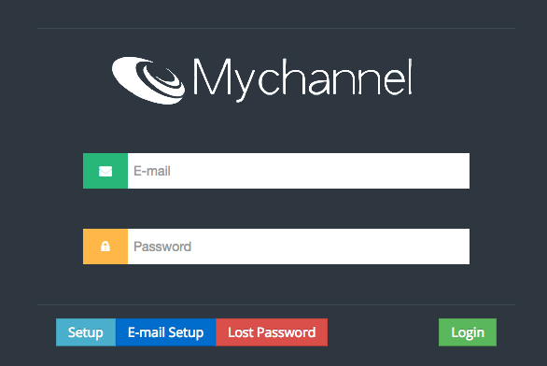
LoginJsp登录流程说明
获取用户输入
表单UserNanme
Password
服务器的LoginAction接收到请求
从请求域中获取到
UserName
Password
随即组装成一个User类
登录成功，返回主页面
验证用户名

Slide 28
鲁棒分析（序列图）
买方协作图
店主管理协作图
注册登录序列图
发现商品序列图
购买商品序列图
商铺管理序列图
后台管理序列图

Slide 29
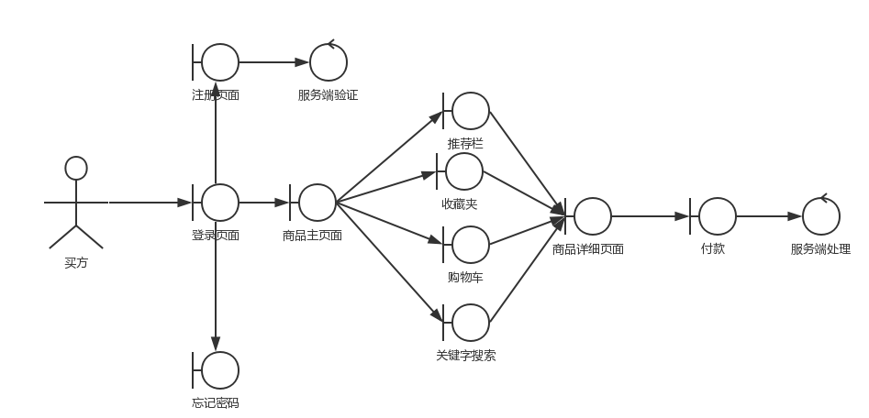
买方协作图

Slide 30
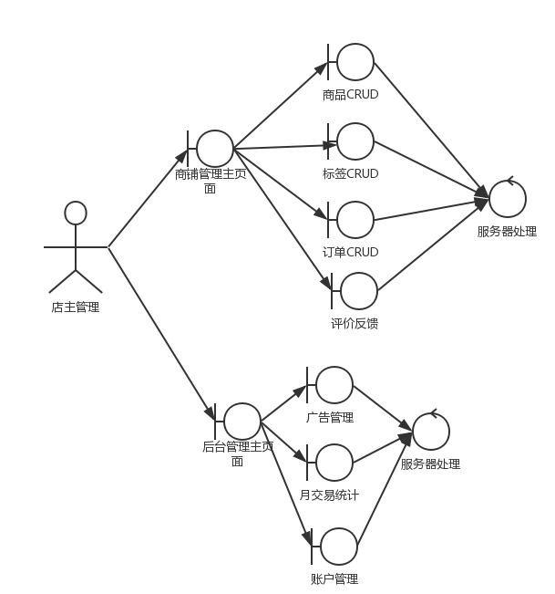
店主管理协作图

Slide 31
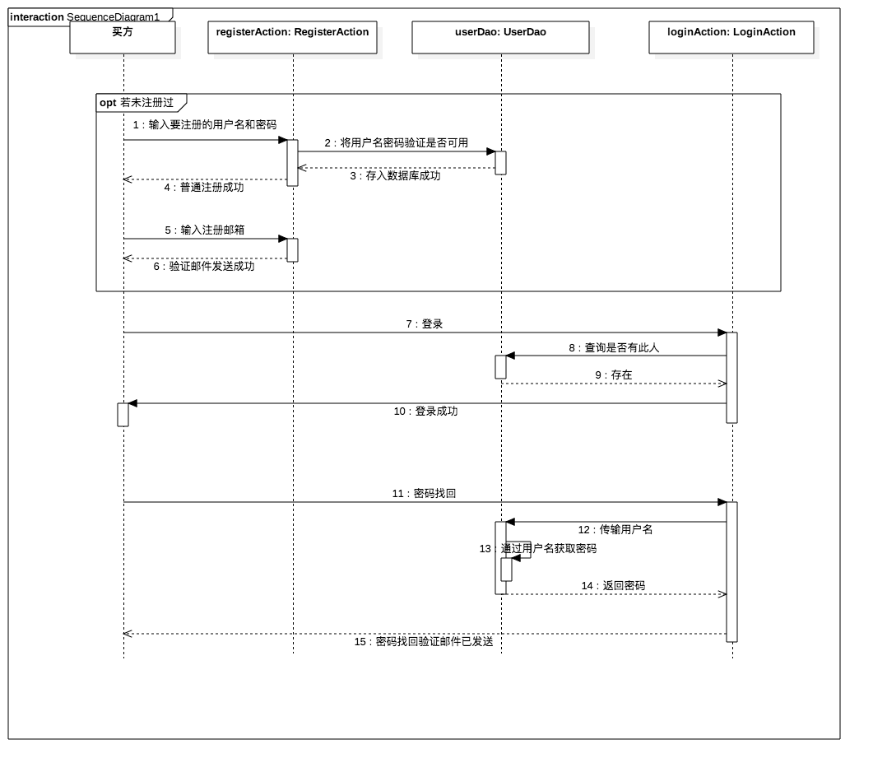
注册登录序列图

Slide 32
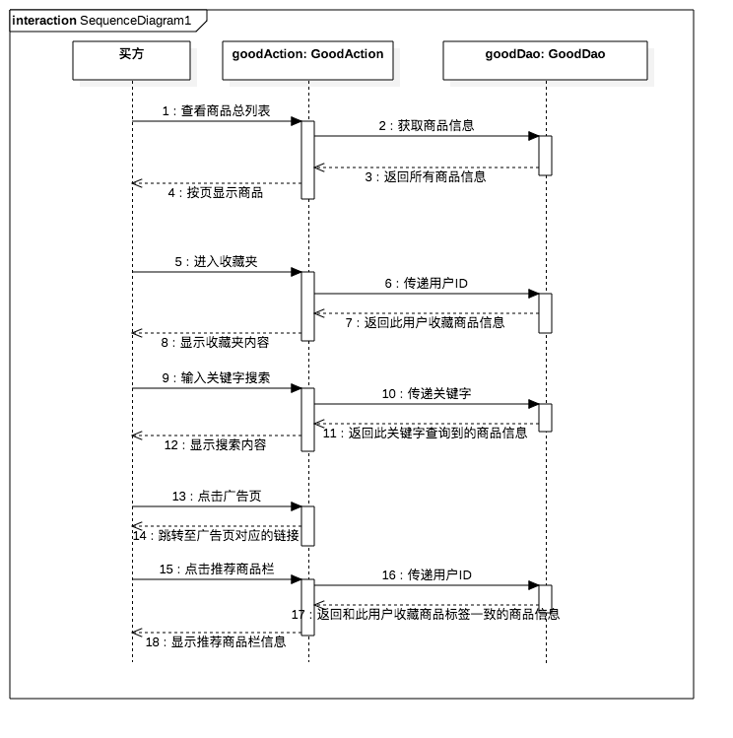
发现商品序列图

Slide 33
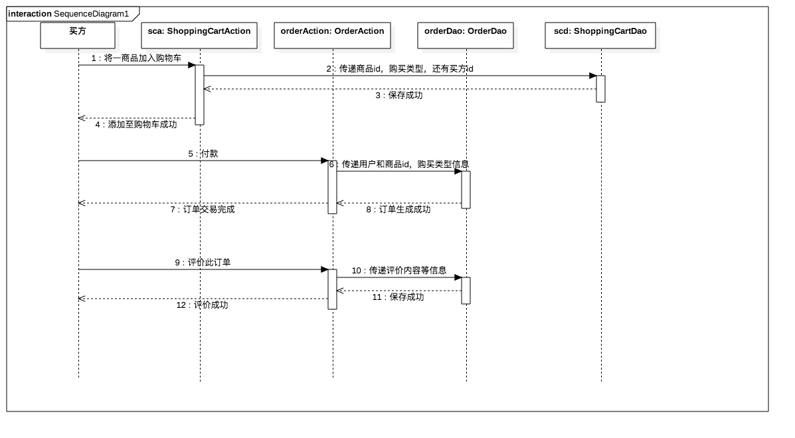
购买商品序列图

Slide 34
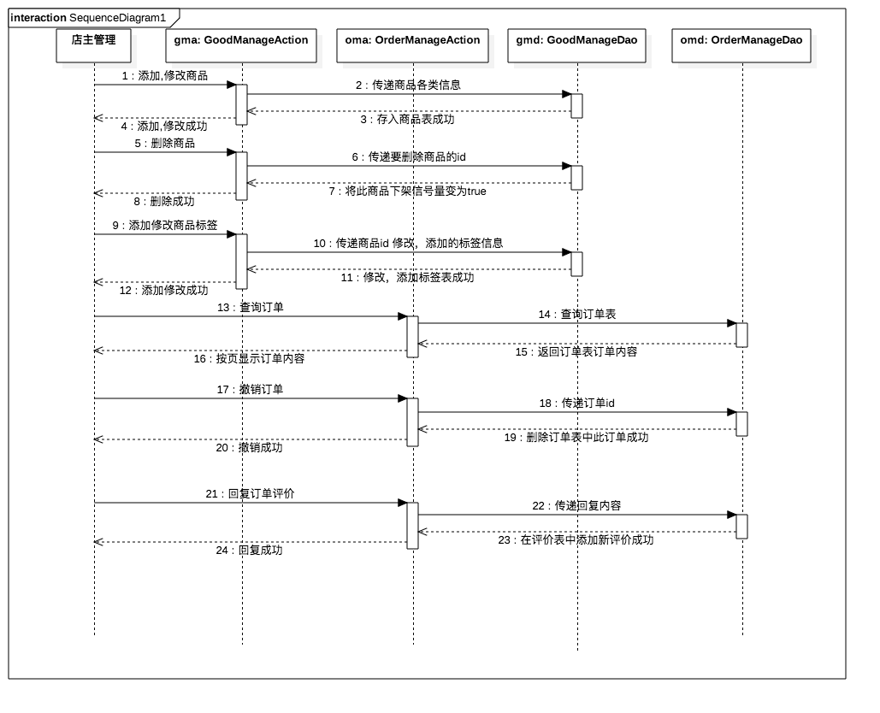
商铺管理序列图

Slide 35
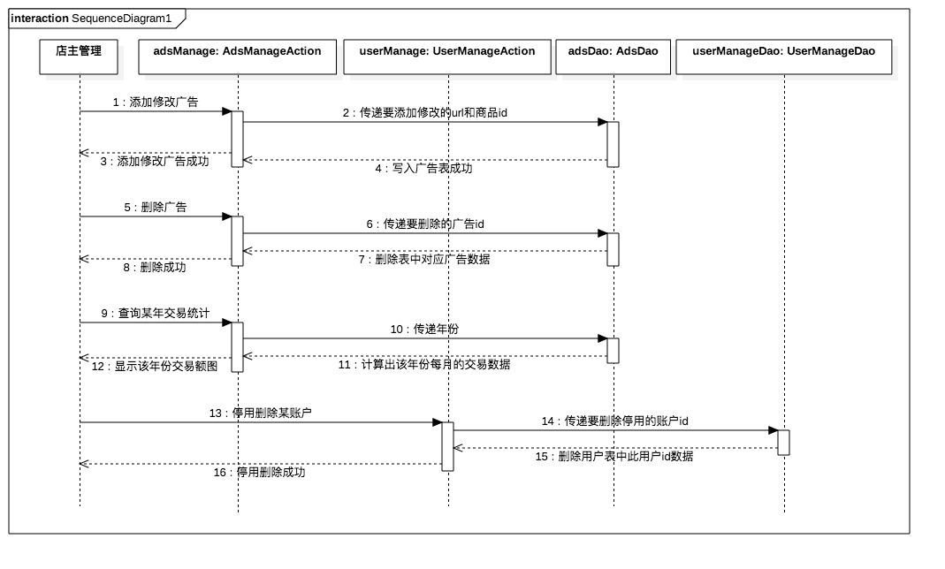
后台管理序列图

Slide 36
Thanks

